Slide 1
Сферум как современный цифровой инструмент коммуникации в образовании
Практика использования в работе учителя

Slide 2
Регистрация и вход на платформу
Верификация
профиля учителя
Верифицировать профиль может пользователь старше 18 лет и не состоящий ни в одном сообществе Сферум в роли учителя. Если человек уже состоит в сообществе Сферум в роли учителя, он автоматически получит галочку верификации. Чтобы верифицировать профиль, необходимо:
Перейти в раздел аккаунт в приложении VK Мессенджер и нажать на кнопку «Подтвердить статус учителя».
Подать заявку в школу
Дождаться подтверждения заявки администратором

Slide 3
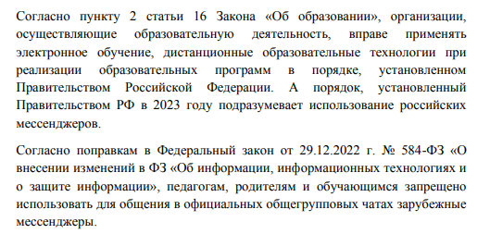

Slide 4
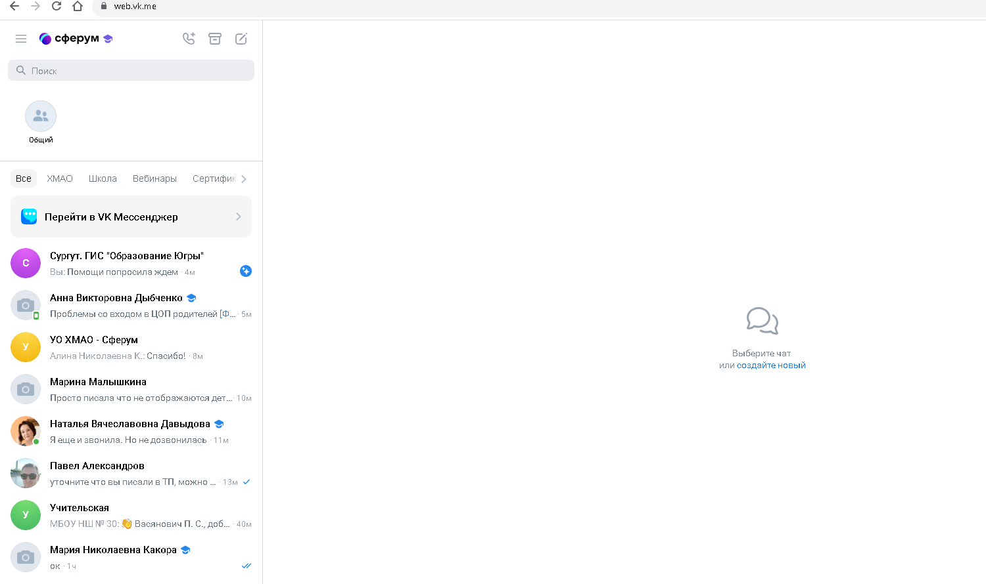

Slide 5
Интеграция с ЭЖД

Slide 6
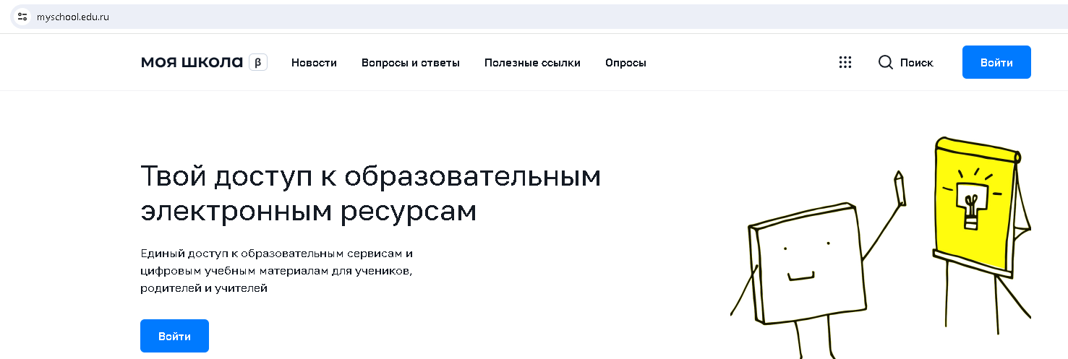
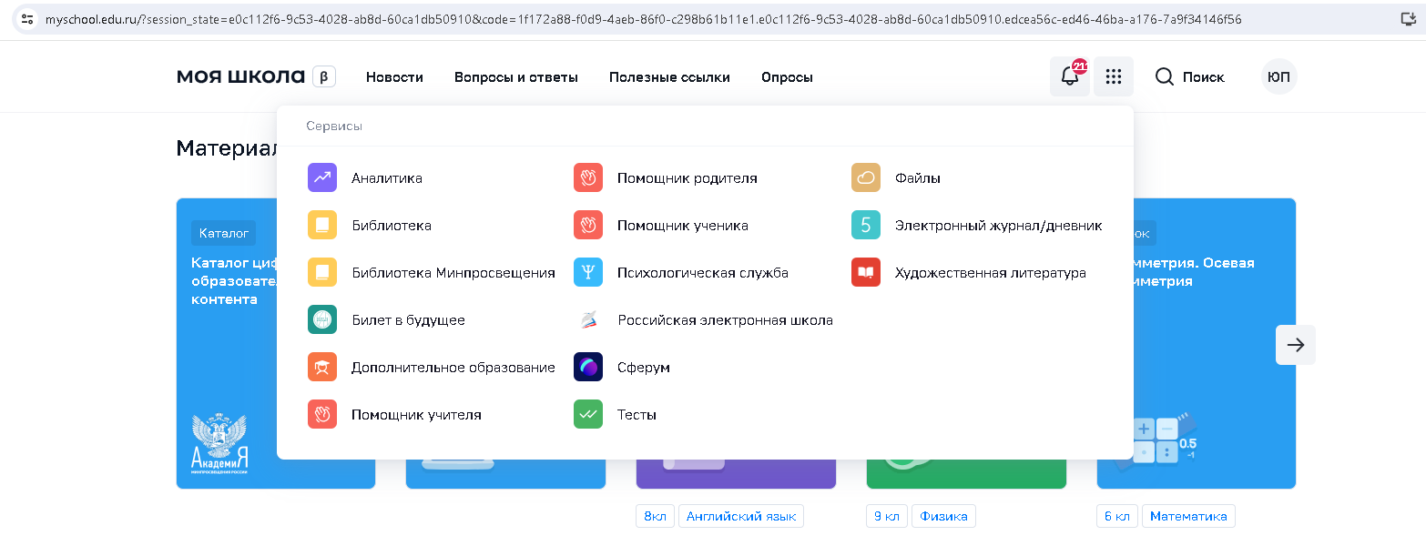

Slide 7
Запуск звонка из ЭЖД

Slide 8
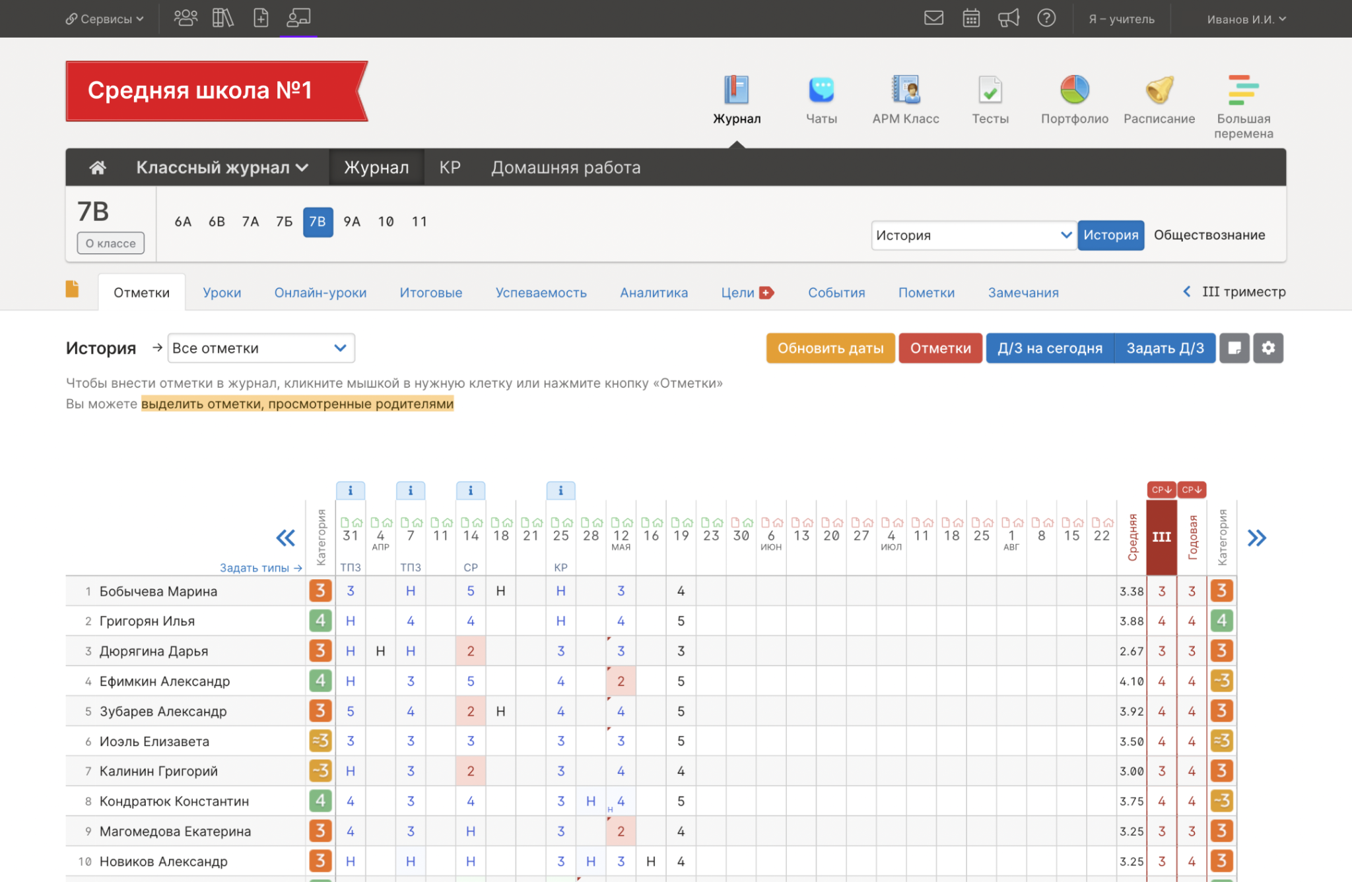
Планирование звонка из ЭЖД

Slide 9
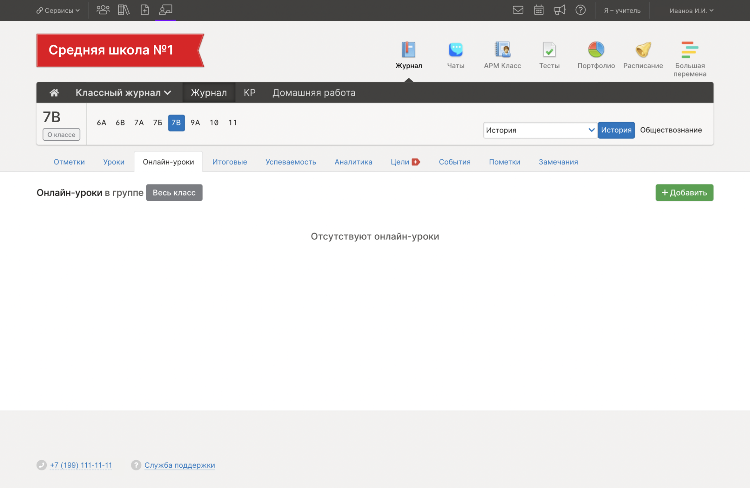
Как добавить онлайн-урок

Slide 10
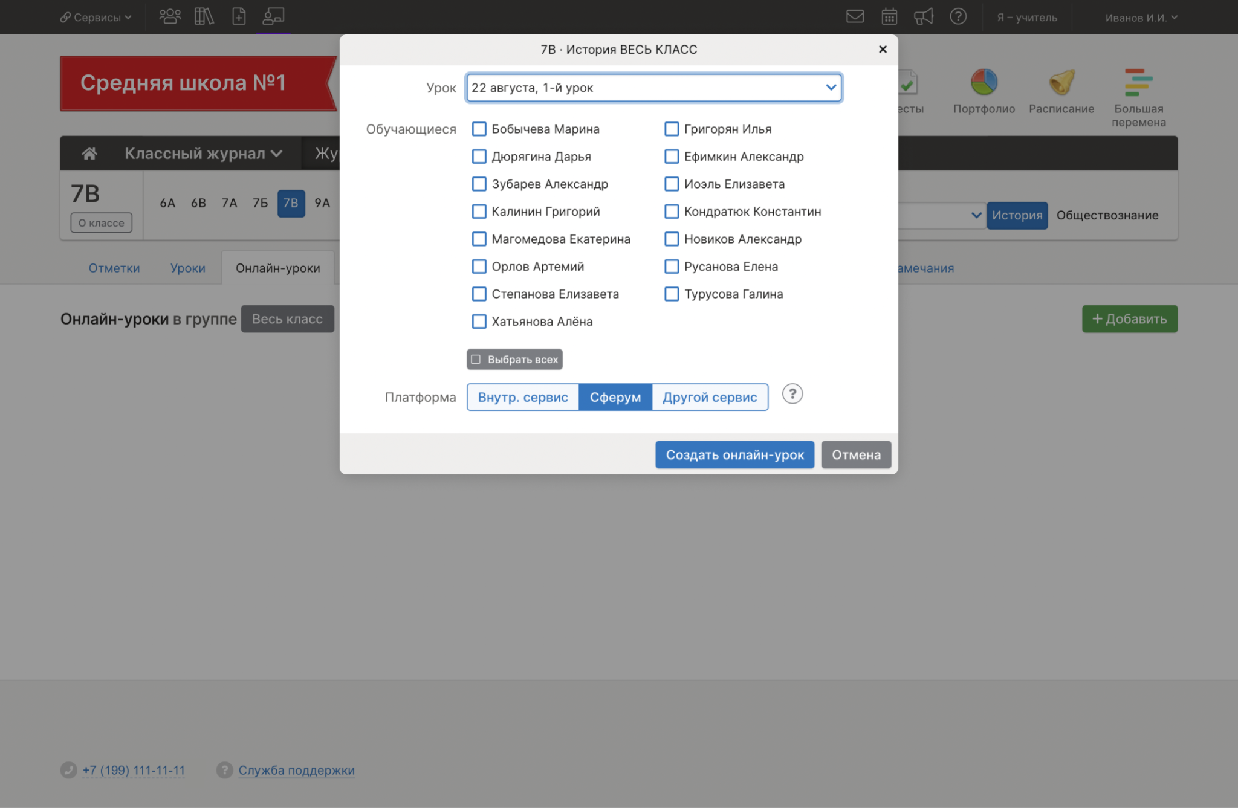
Как создать онлайн-урок

Slide 11
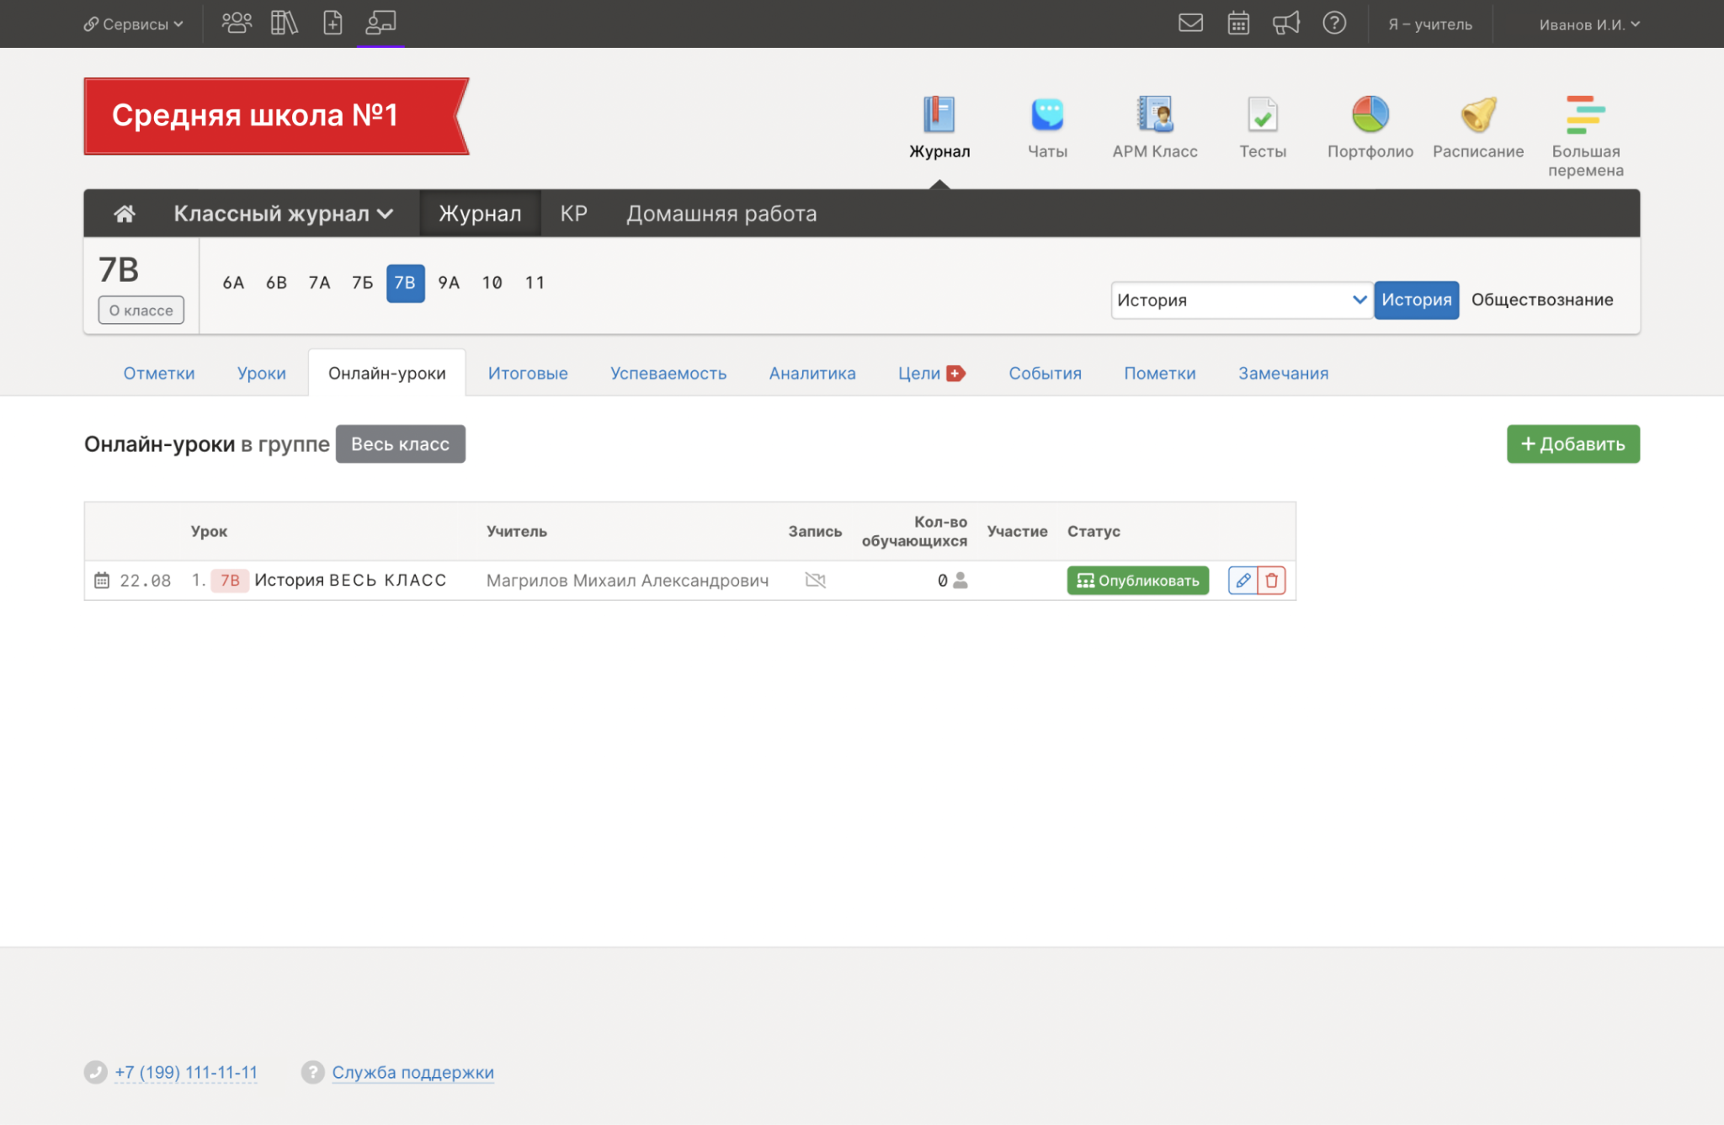
Как опубликовать онлайн-урок

Slide 12
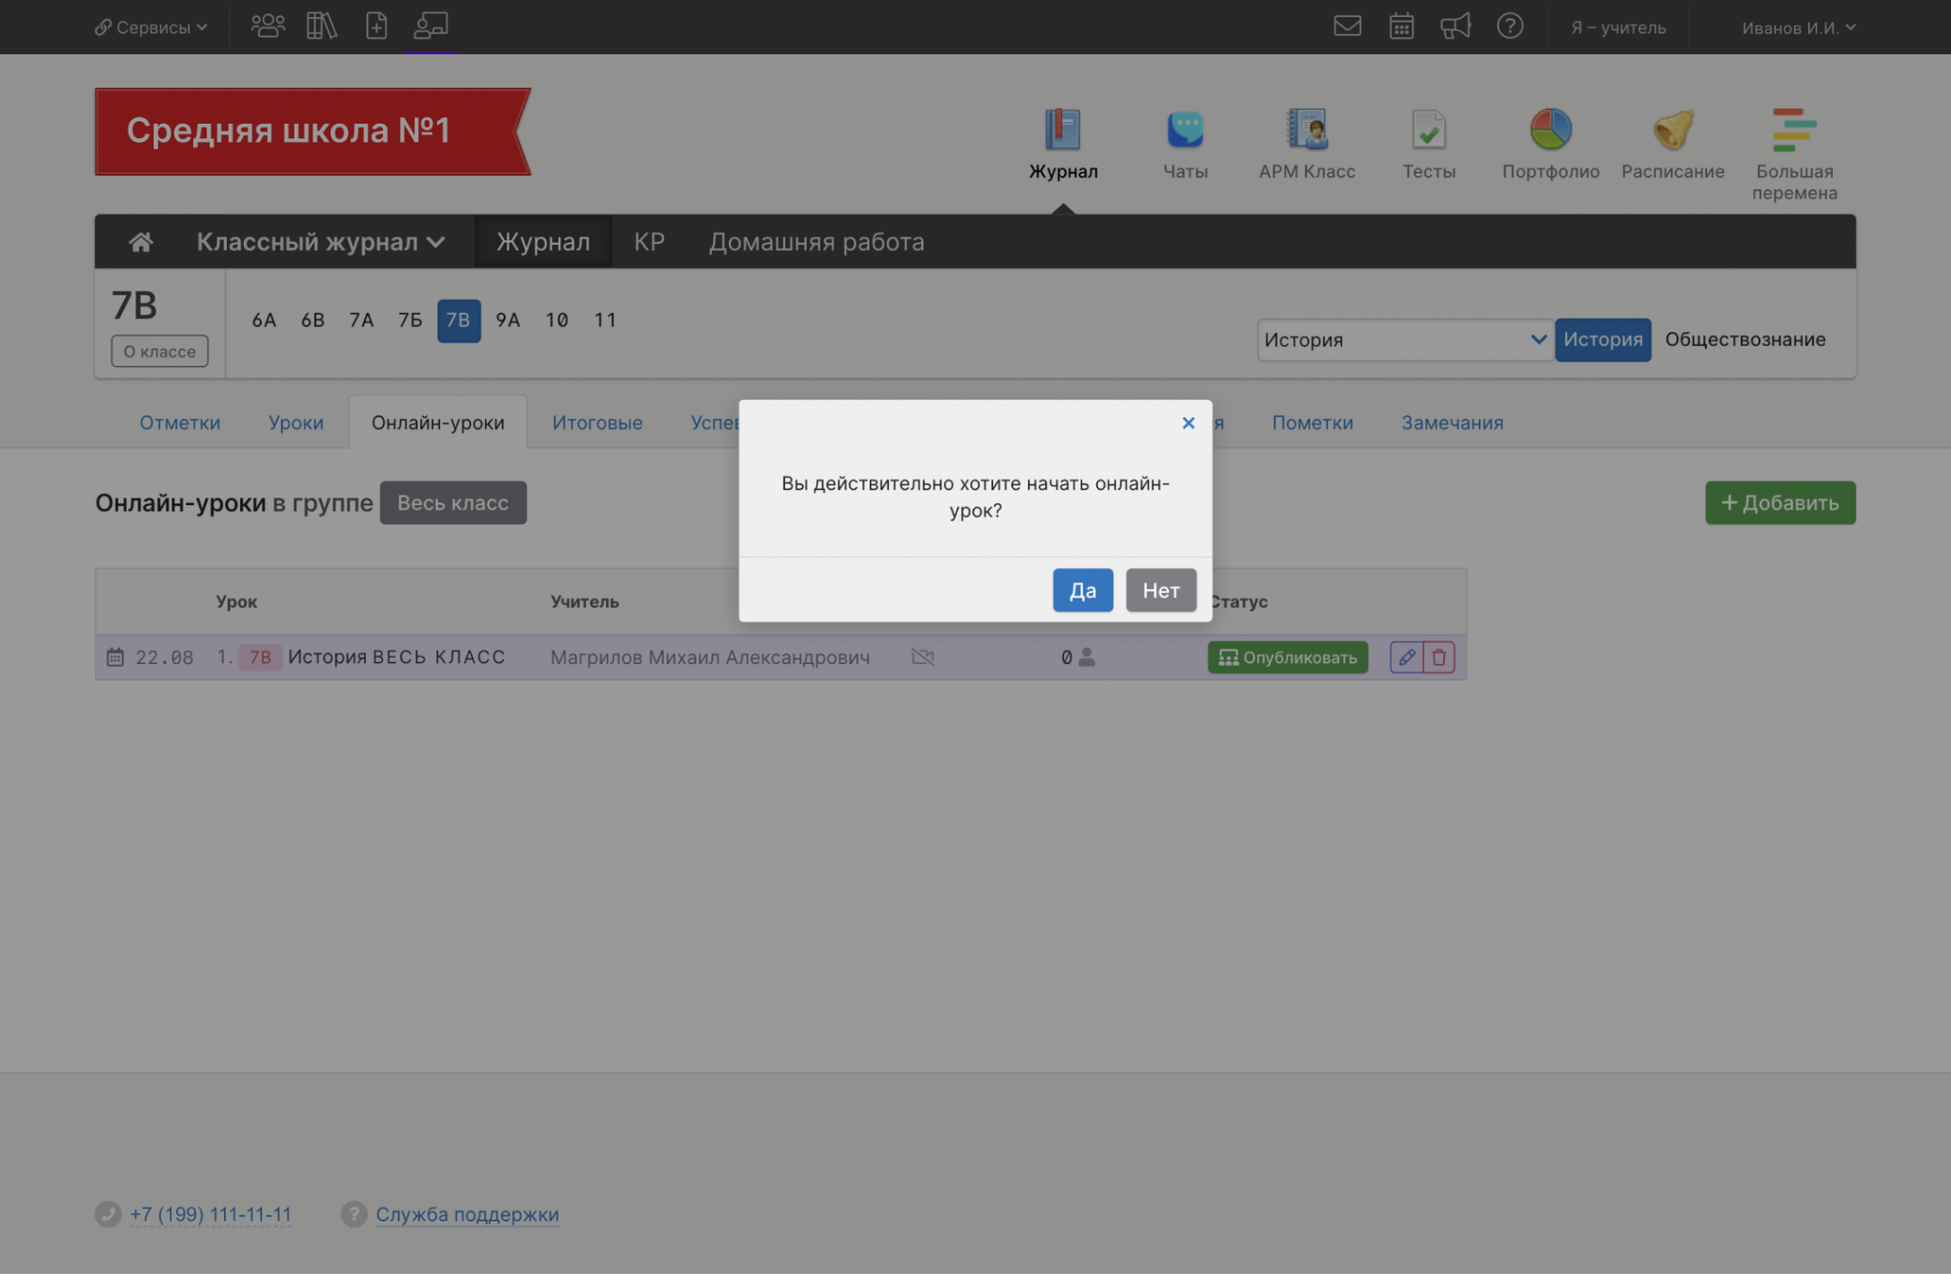
Подтверждение публикации онлайн-урока

Slide 13
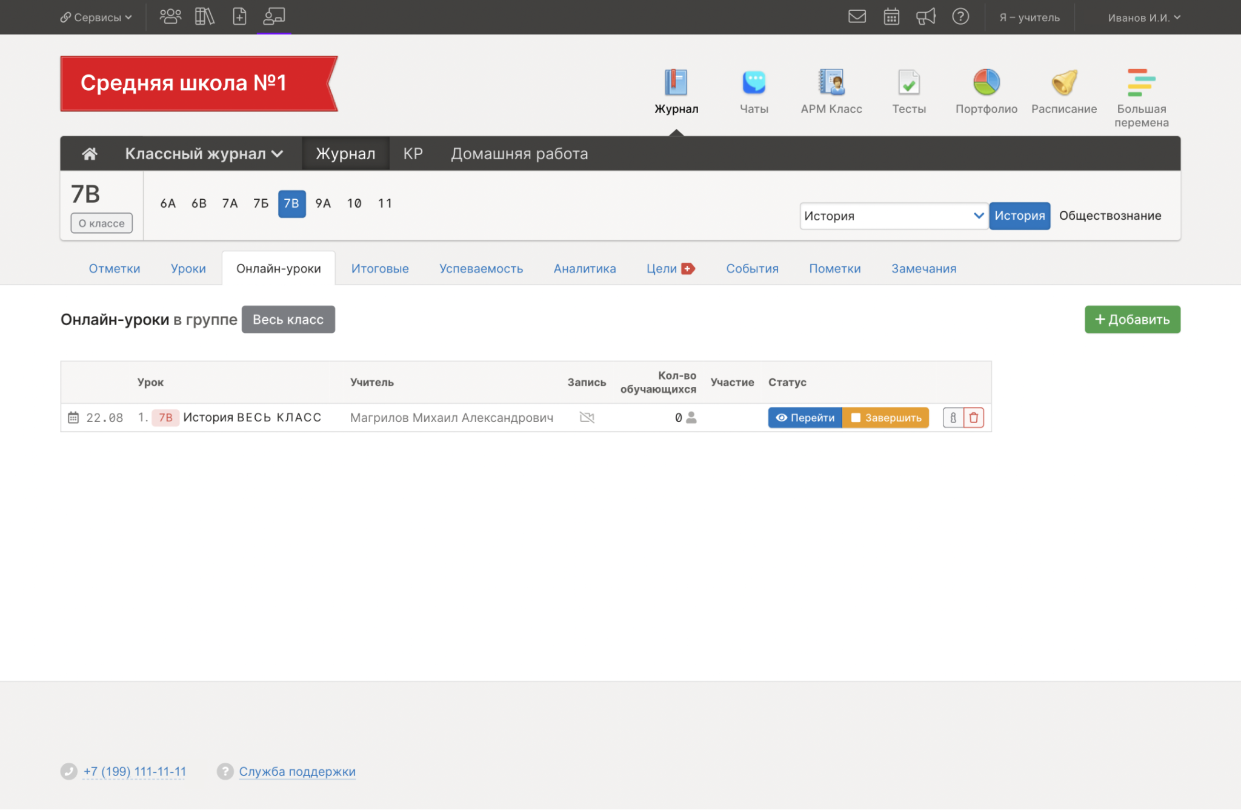
Как перейти в звонок из ЭЖД

Slide 14
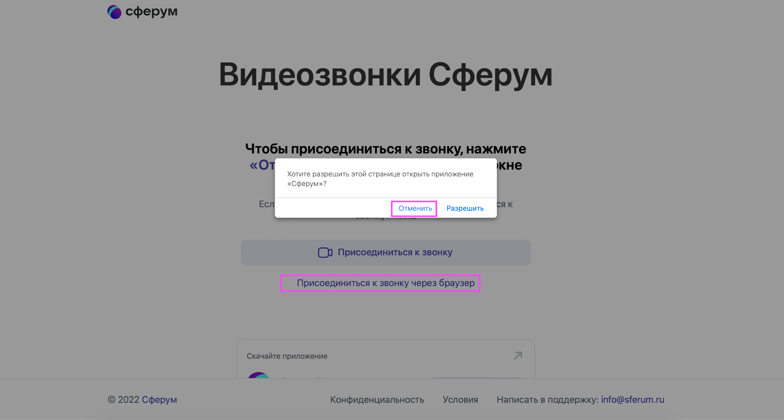
Подключение к звонку через браузер

Slide 15
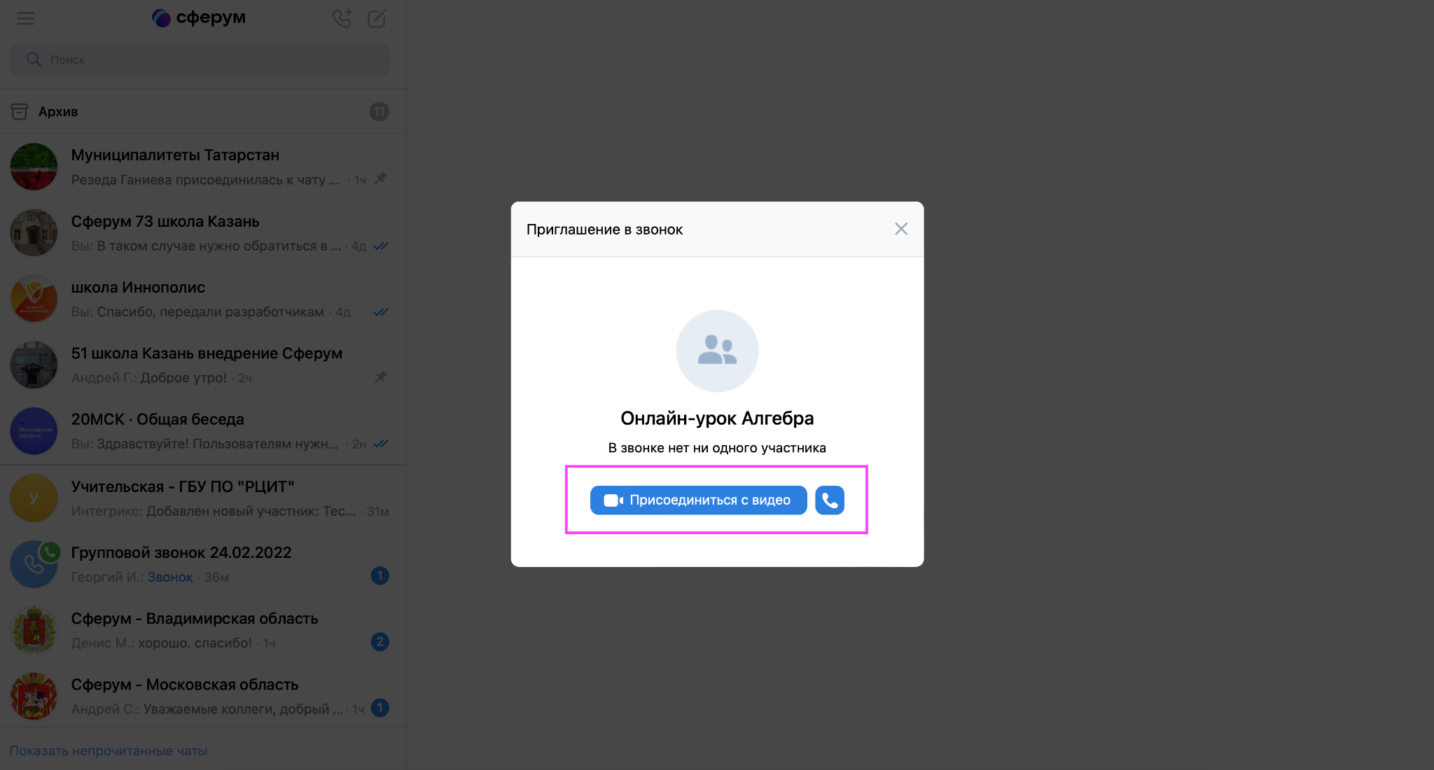
Подключение к звонку через браузер

Slide 16
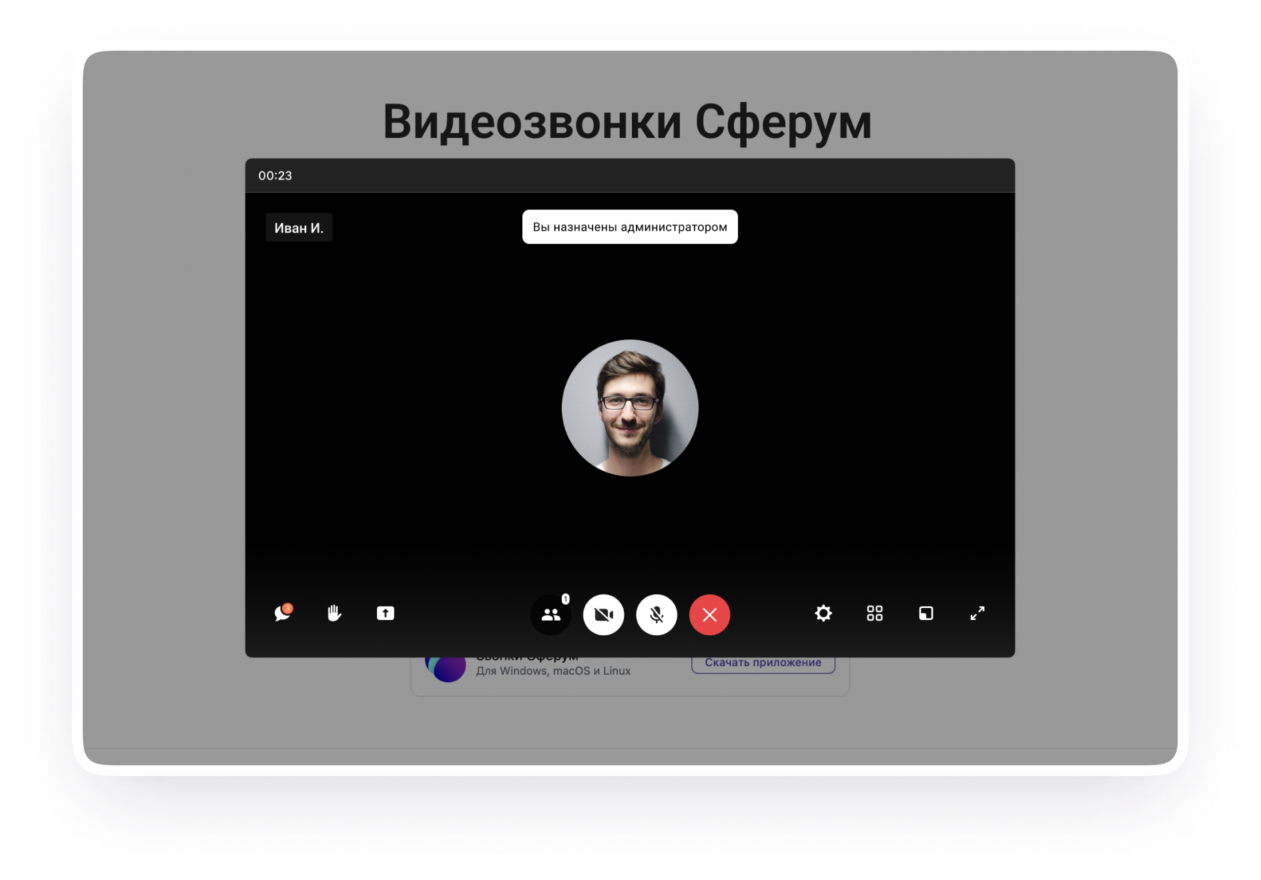
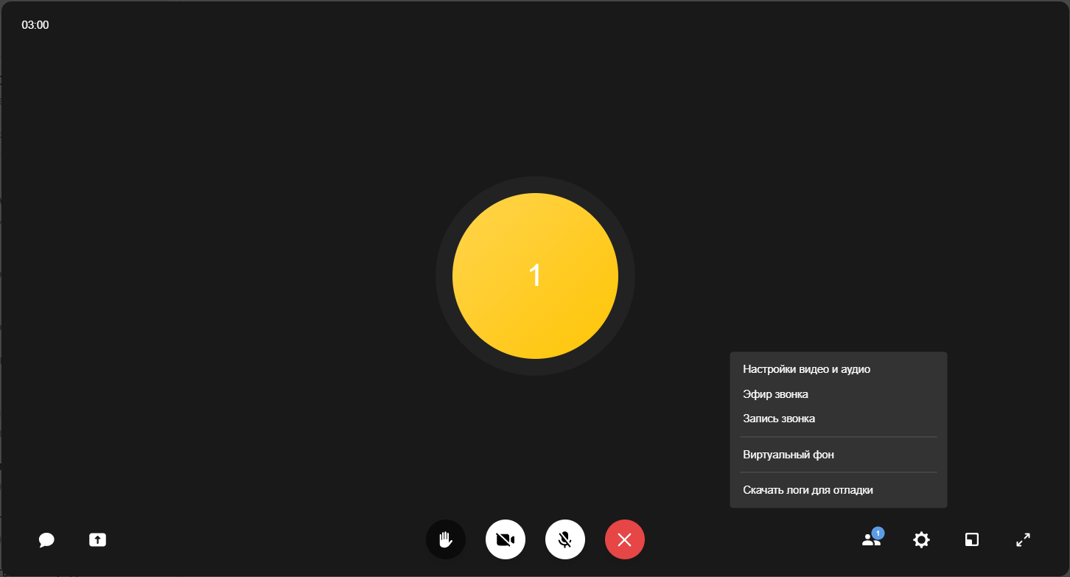
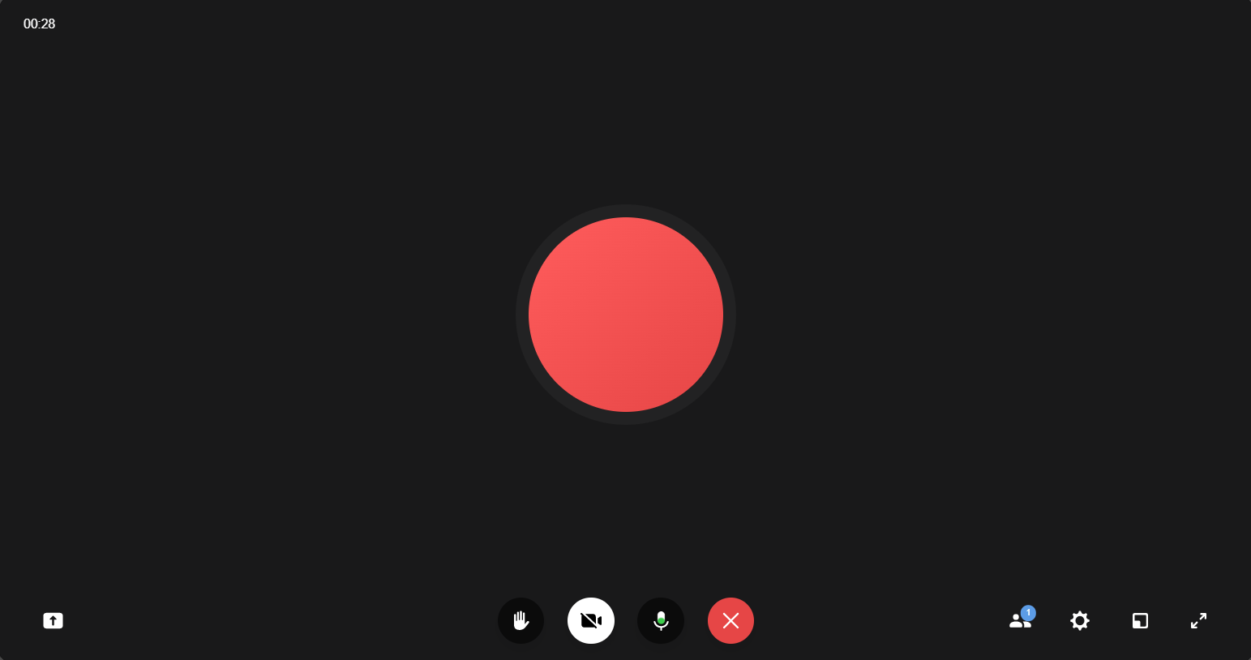
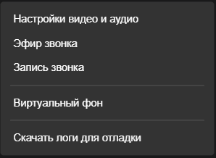
Запущенный звонок

Slide 17
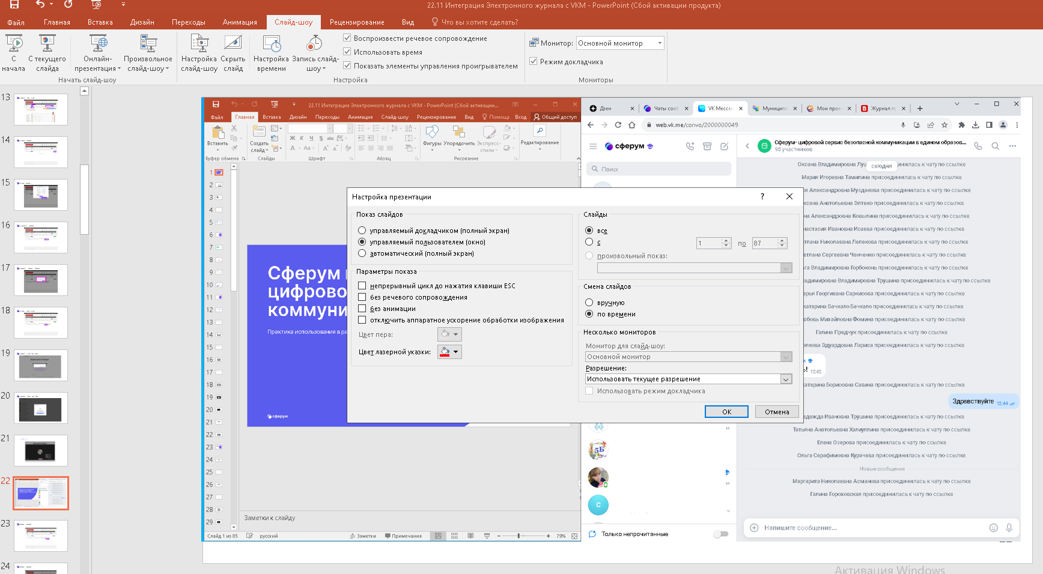
Notes:
В презентации в настройках слайд-шоу устанавливаем галочку на режиме управляемого пользователем окном и делаем окно презентации в удобном размере. Когда начинаем демонстрацию экрана, то выбираем не монитор, а определённое окно (презентация). В итоге, презентация отображается у детей в нужном формате со всей анимацией и звуками, а учитель видит чат и детей.

Slide 18
Завершение онлайн-урока

Slide 19
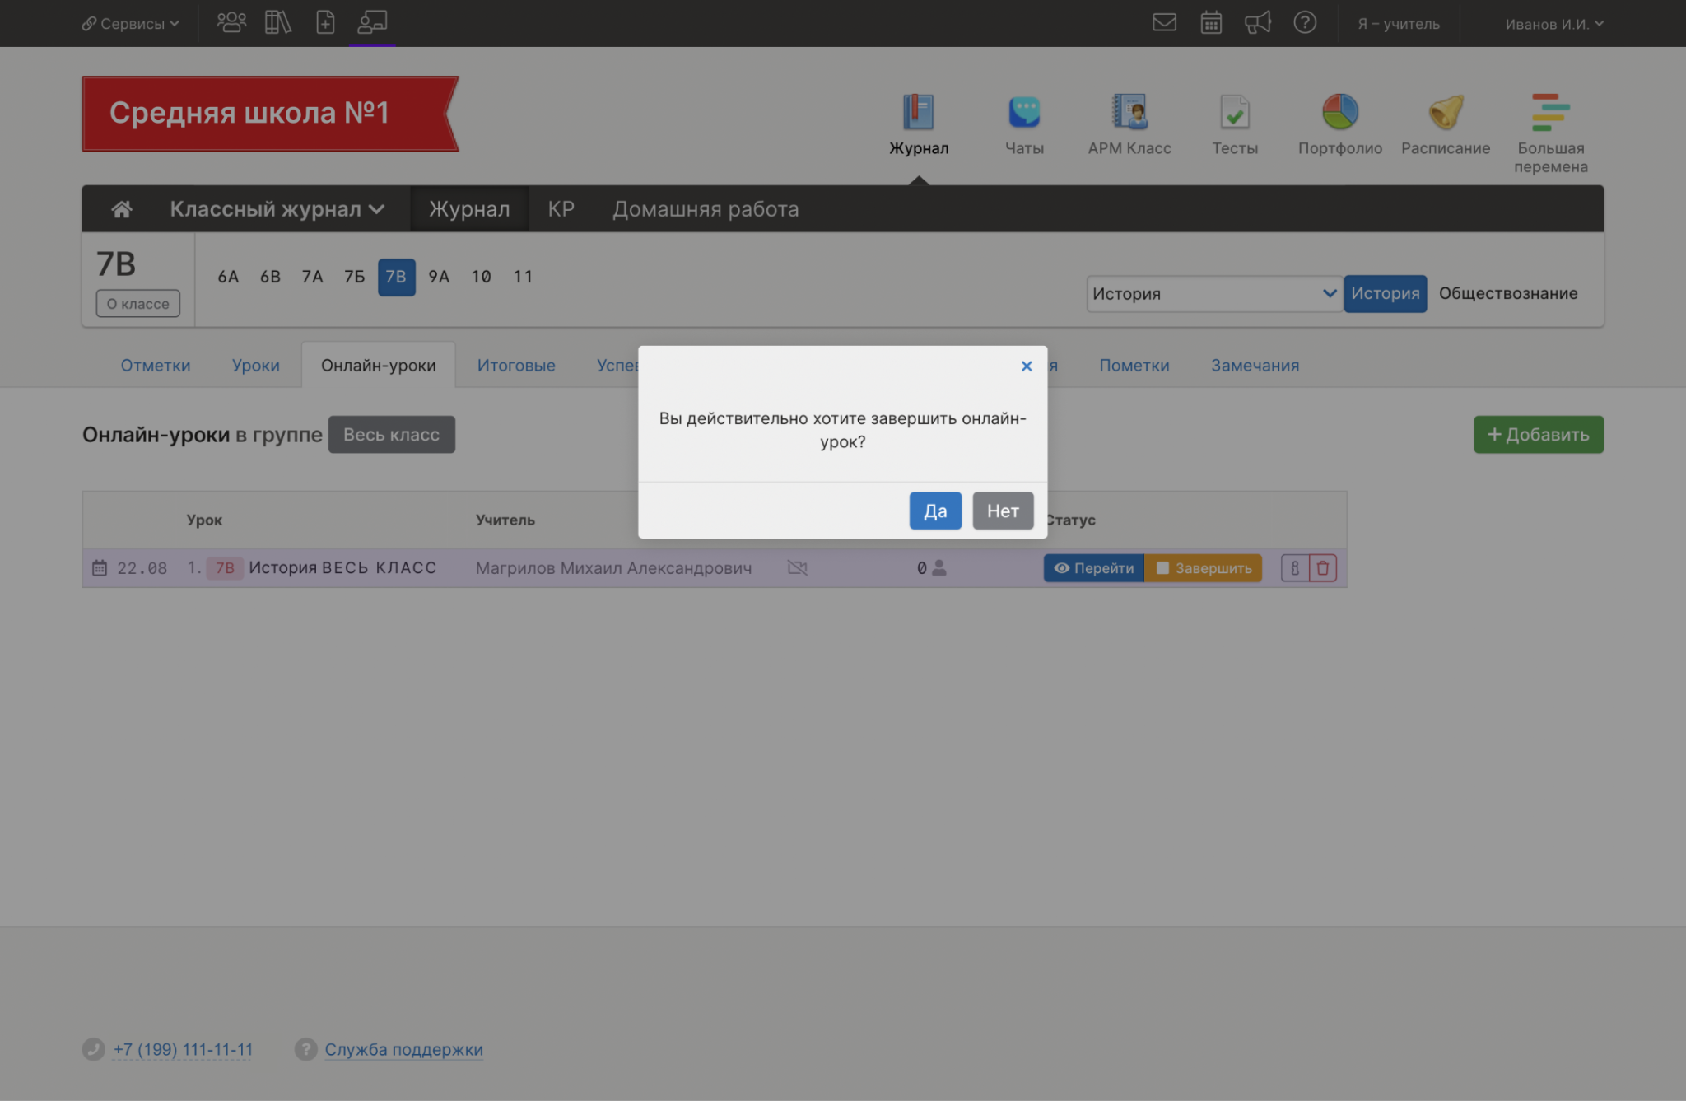
Завершение онлайн-урока

Slide 20
Работа в чатах и присоединение к звонку ученика

Slide 21
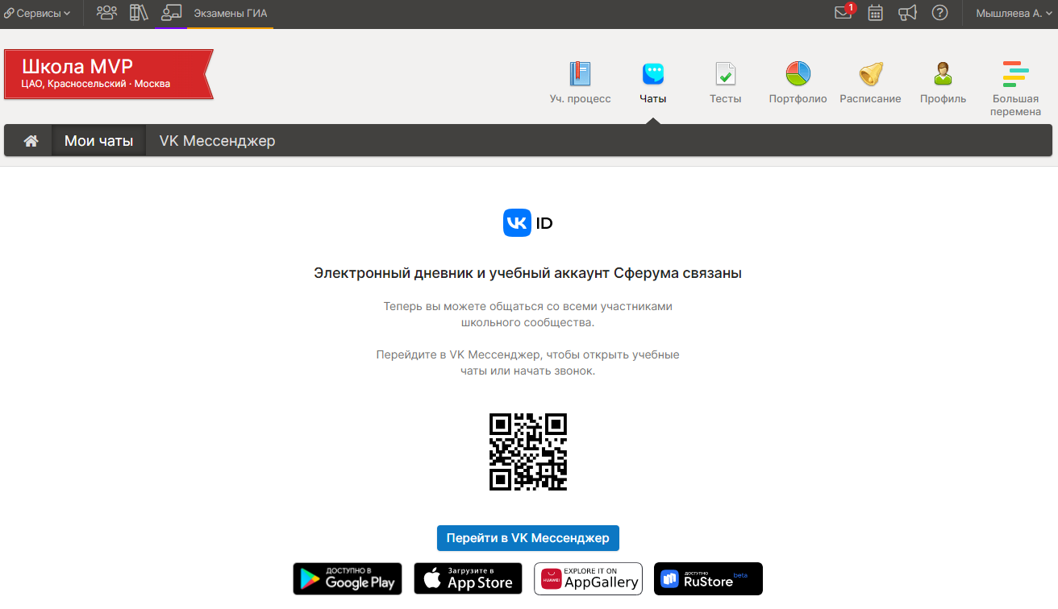
Как ученику начать использовать чаты

Slide 22
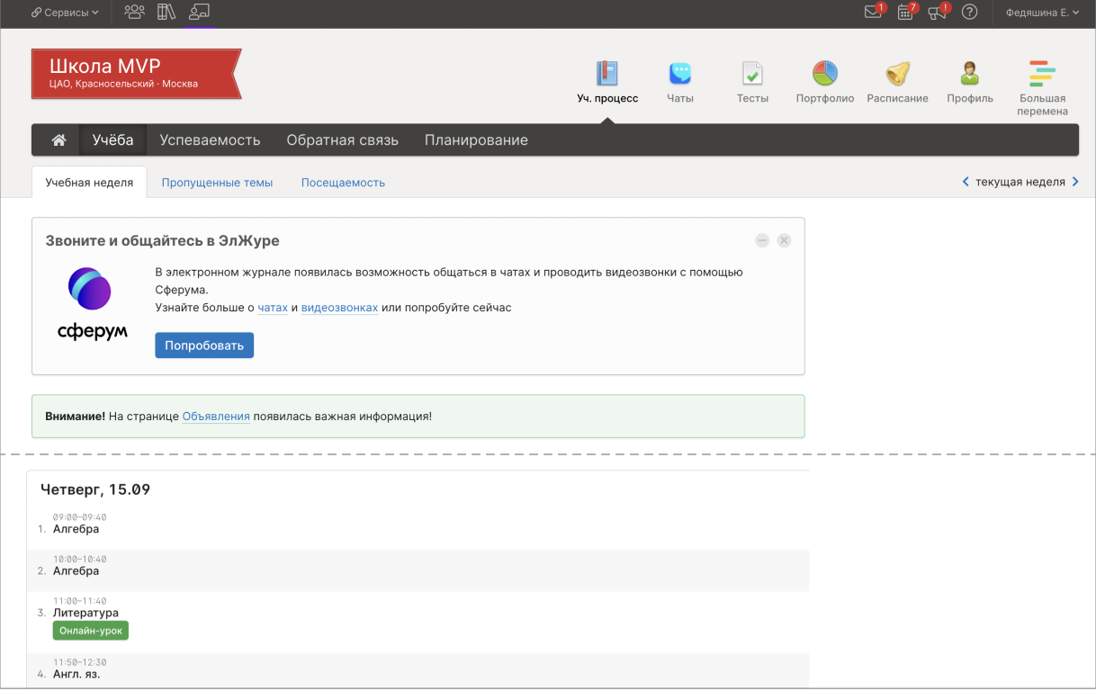
Как ученику присоединиться к онлайн-уроку
Присоединиться к звонку можно на вкладке «Учебный процесс»

Slide 23
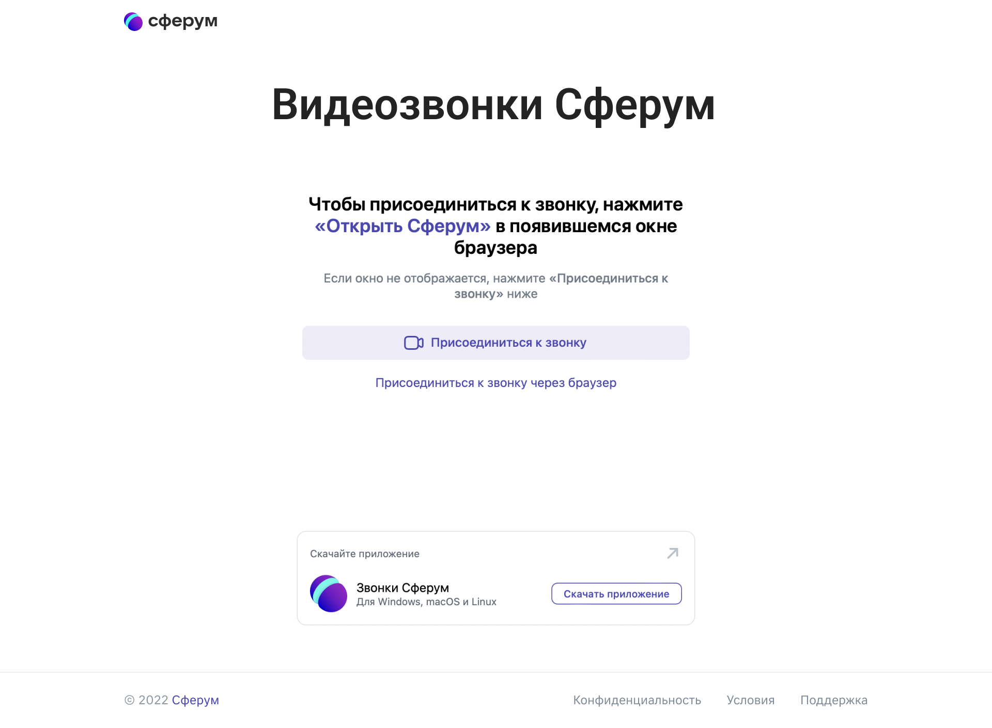
Авторизация в звонке через браузер

Slide 24
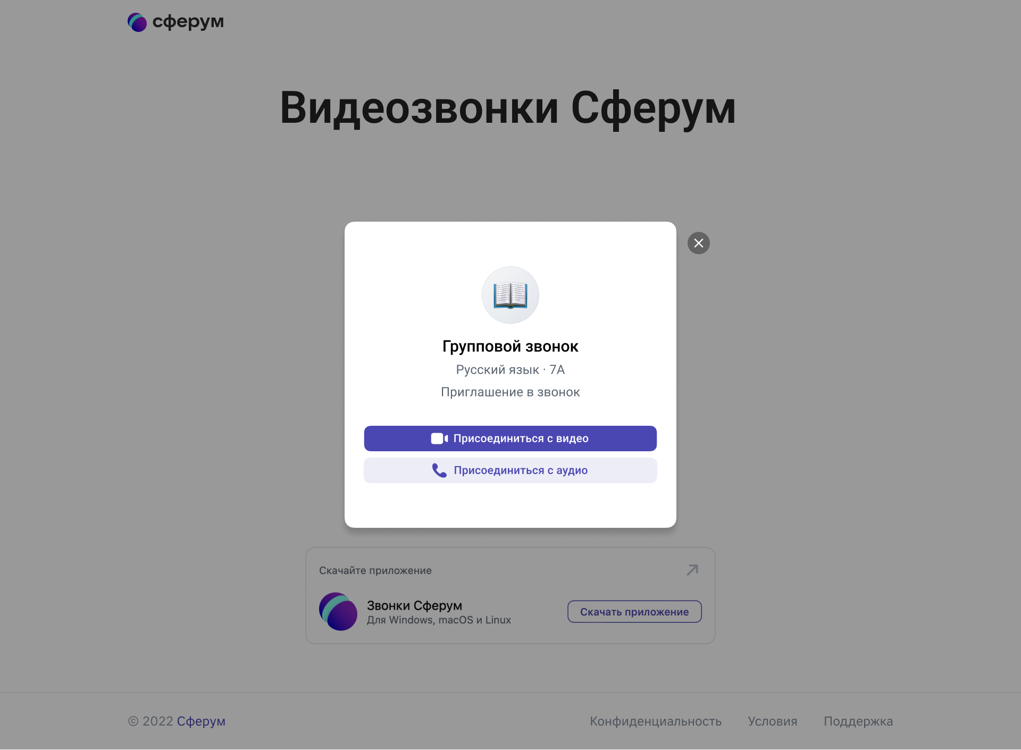
Как подключиться к звонку в браузере

Slide 25
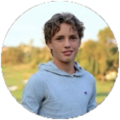
Интерфейс звонка

Slide 26
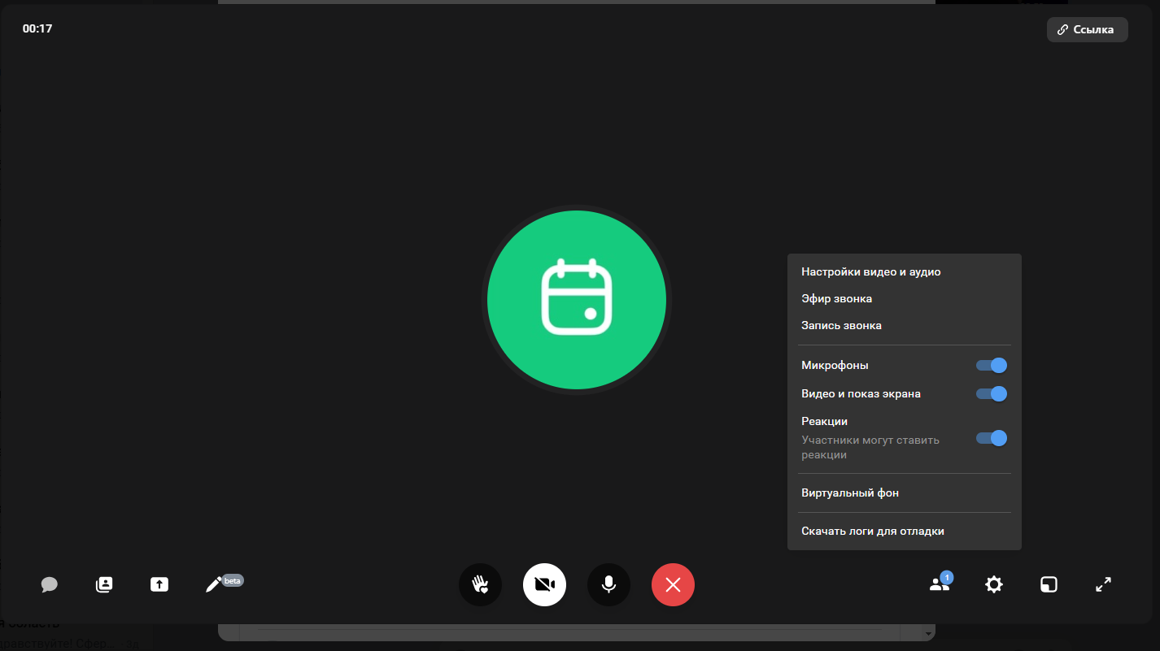
Функциональные возможности звонка
Sferum.ru
Мобильное приложение
web.vk.me
Prof-sferum.ru
До 1000 участников
Без ограничения по времени
Возможность назначать других администраторов
Возможность привлечь внимание одного или всех участников звонка
Кнопка «Поднять руку», «Реакция»
Чат (только для зарегистрированных пользователей)
Зал ожидания
Запрет подключения для незарегистрированных пользователей
Демонстрация экрана
Просмотр списка участников
Запись звонка
Виртуальный фон, подавление шума
Управление камерами и микрофонами участников
Сессионные залы
Интерактивная доска для совместной работы

Slide 27
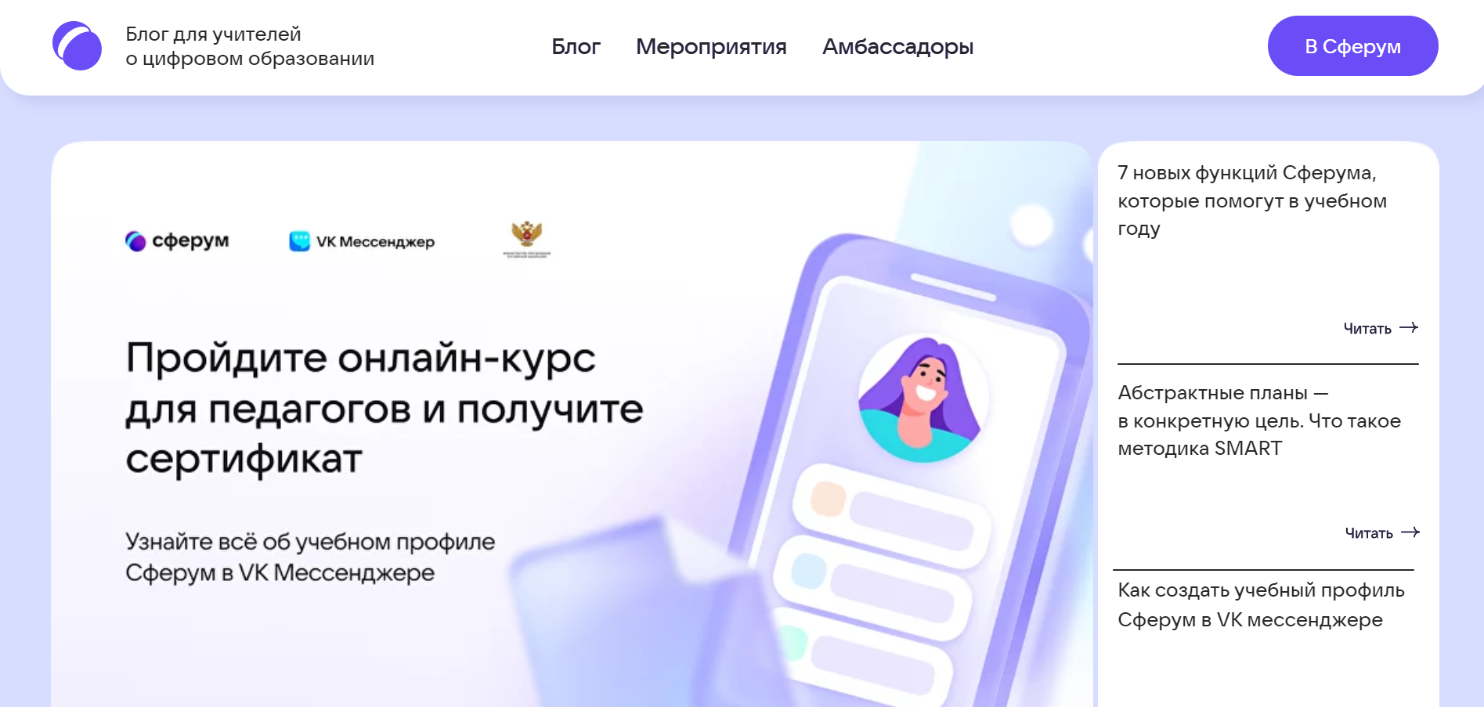
Календарь событий
Sferum.ru
Мобильное приложение
web.vk.me
Prof-sferum.ru
Обращение в техническую поддержку
Info@sferum.ru

Slide 28
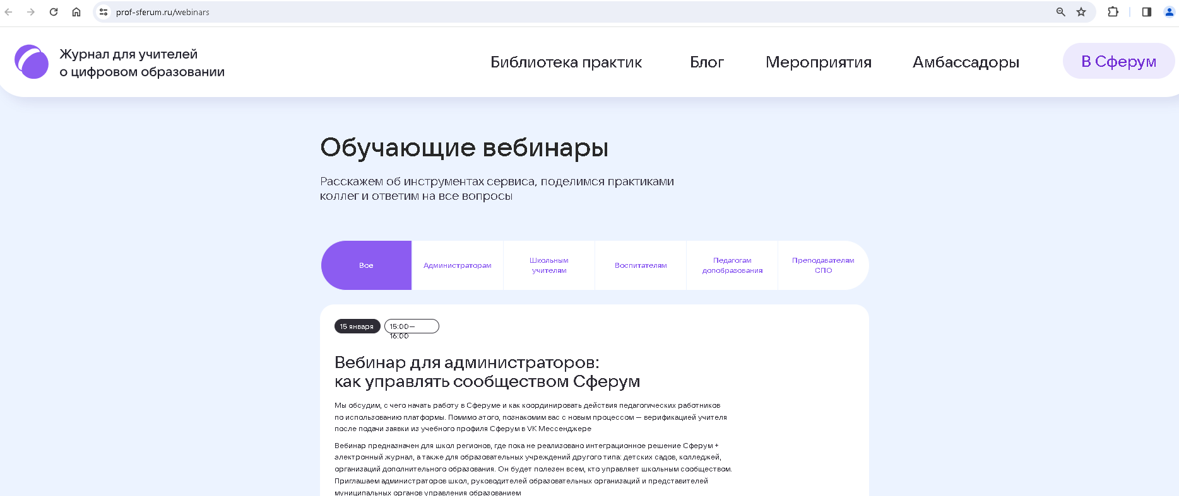
https://prof-sferum.ru/webinars

Slide 29
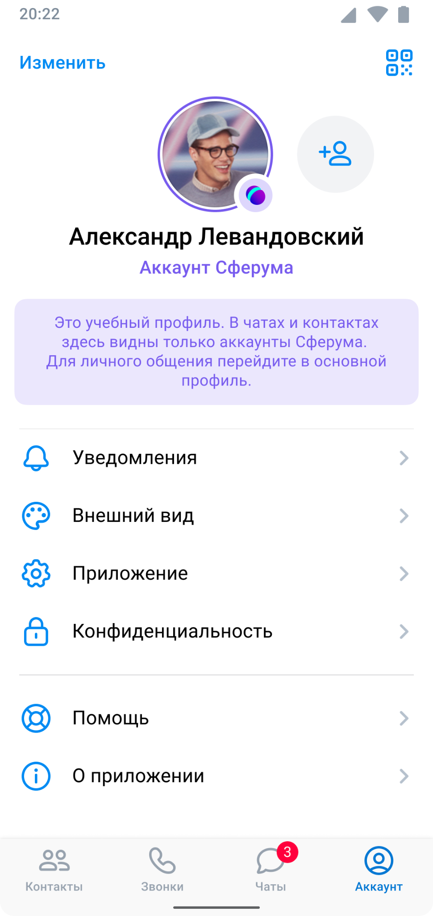
Раздел “Помощь” в VK Мессенджере.
Также вы можете обратиться на почту info@sferum.ru
Поддержка

Slide 30
info@sferum.ru

